Slide 1
第三組期末專題報告
高念慈 曾宇謙 施永鴻
Advisor : 徐浩雲 助教

Slide 2
目錄 :
資料介紹
EDA
模型 :
Logistic、Decision Tree、RandomForest
XGBoost
Light GBM
Submission 調整
總結

Slide 3
資料介紹
一份包含缺失值的資料，此資料已分好訓練集和測試集

Slide 4
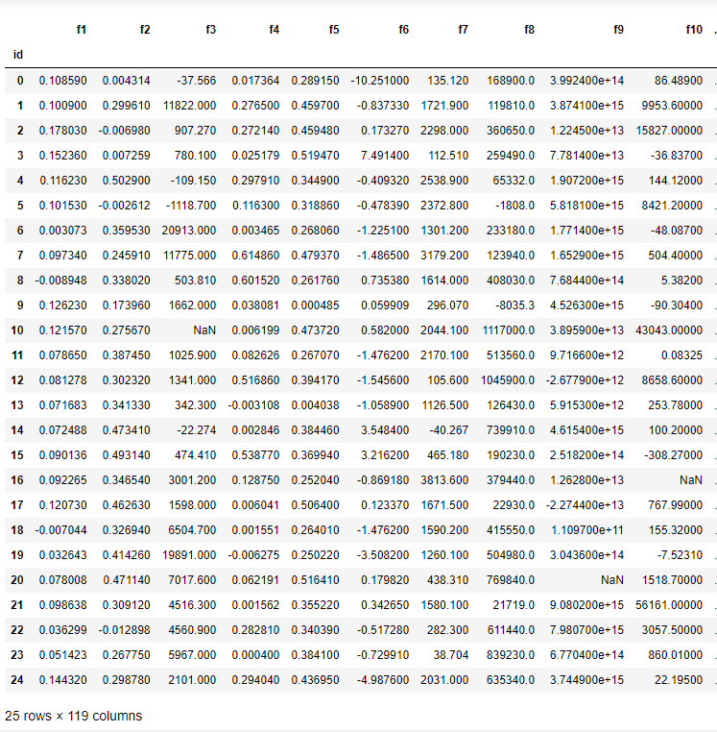
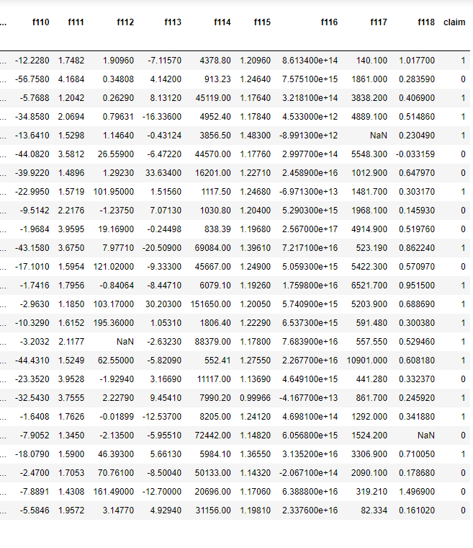

Slide 5
文件說明(客戶共1451393位):
訓練集 : 人數957919人
id : 客戶代號
f1 ~ f118 : 變數，共 118 個
claim : 結果 : 1 提出索賠
0 不提出索賠
標籤 : 提或不提出索賠 1 或 0 (基本事實)

Slide 6
文件說明(客戶共1451393位):
測試集 : 人數493474人
id : 客戶代號
f1 ~ f118 : 變數，共 118 個
標籤 : 為此次目標，將預測每位客戶提出索賠的機率 (介於 0 ~ 1)

Slide 7
EDA
探索性資料分析

Slide 8
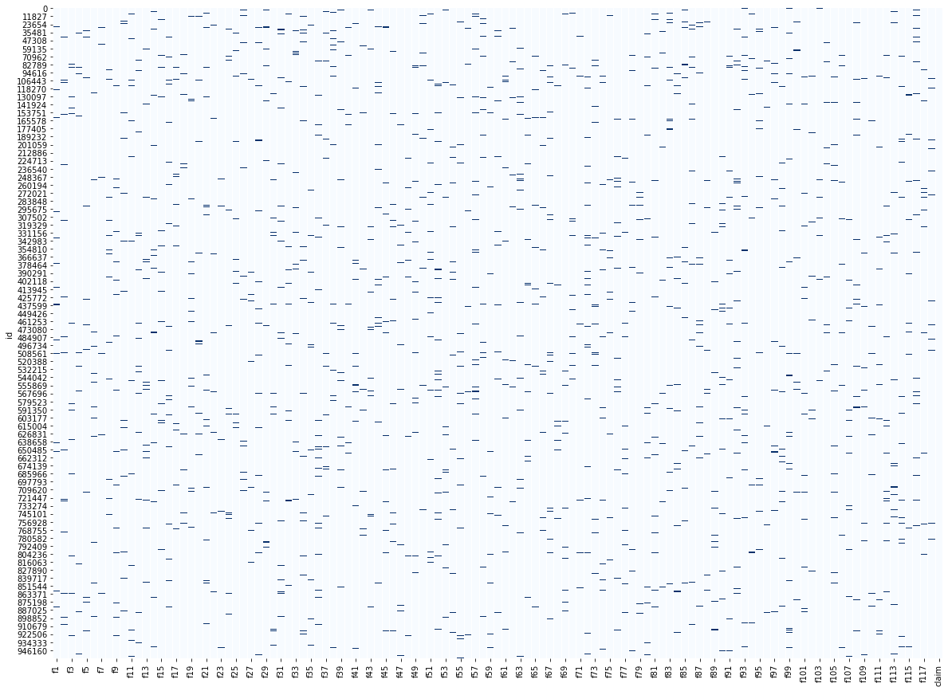
1. 資料是否存在缺失值 (整體 : 1.6%)

Slide 9
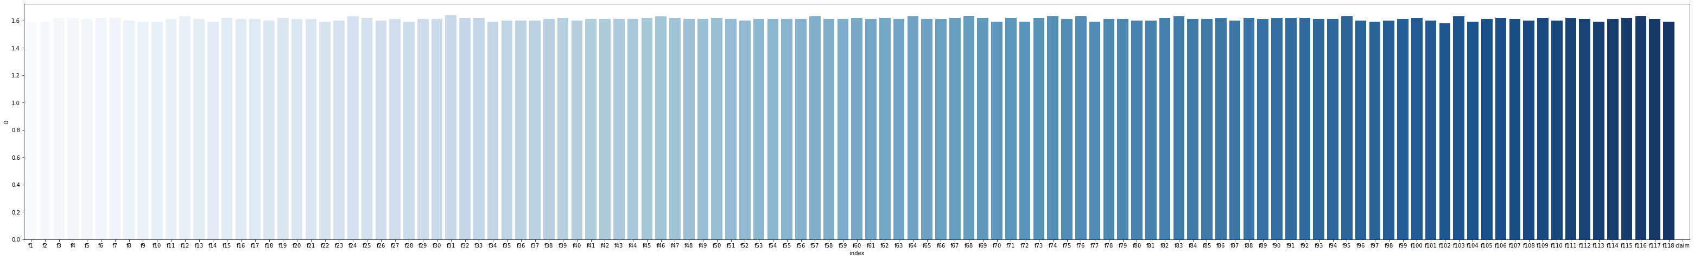
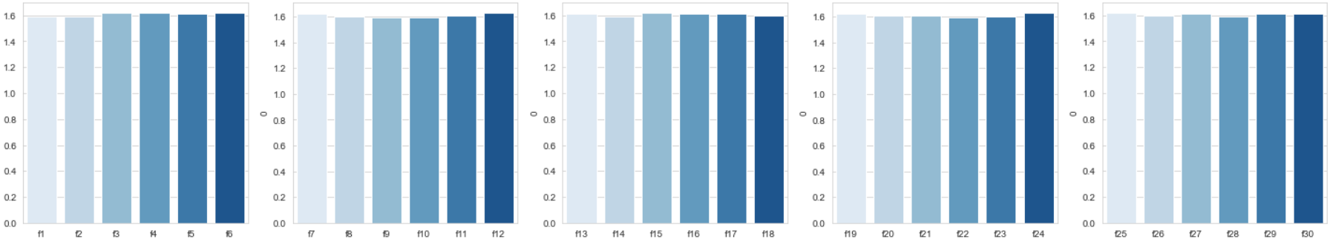
2. 各特徵缺失值比例

Slide 10
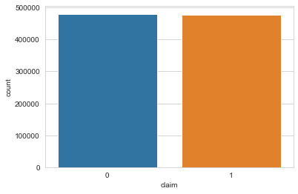
3. 目標類別是否不平衡

Slide 11
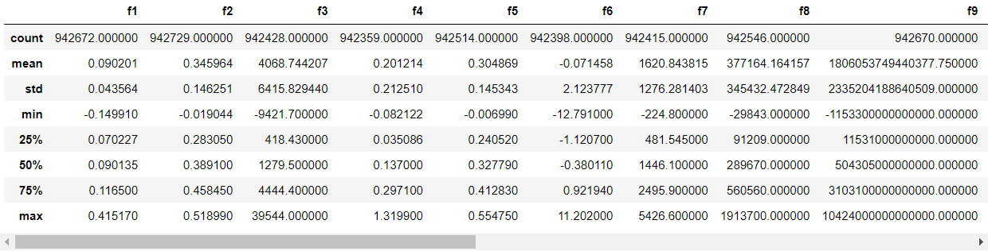
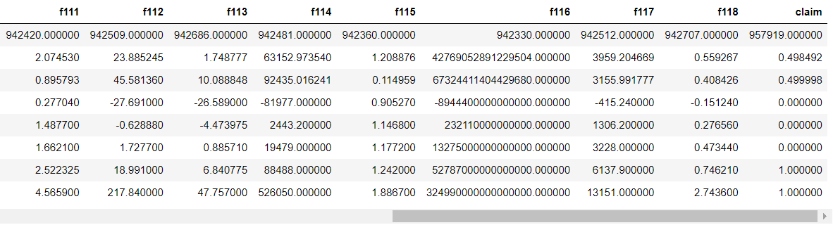
4. 統計性質

Slide 12
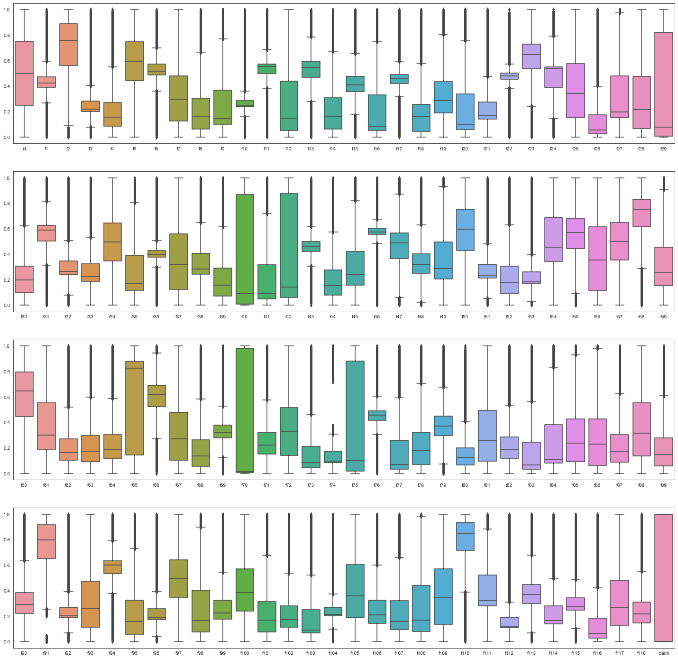
5. Box Plot

Slide 13
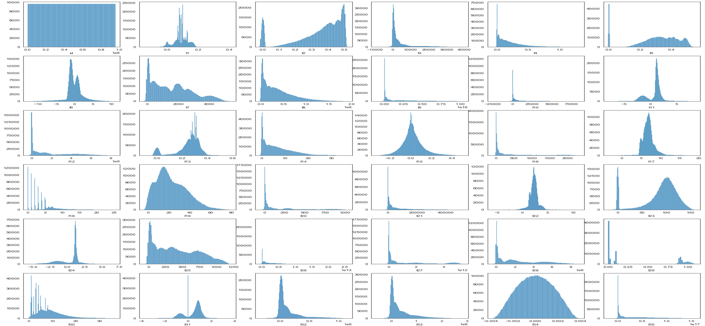
6. 分布圖

Slide 14
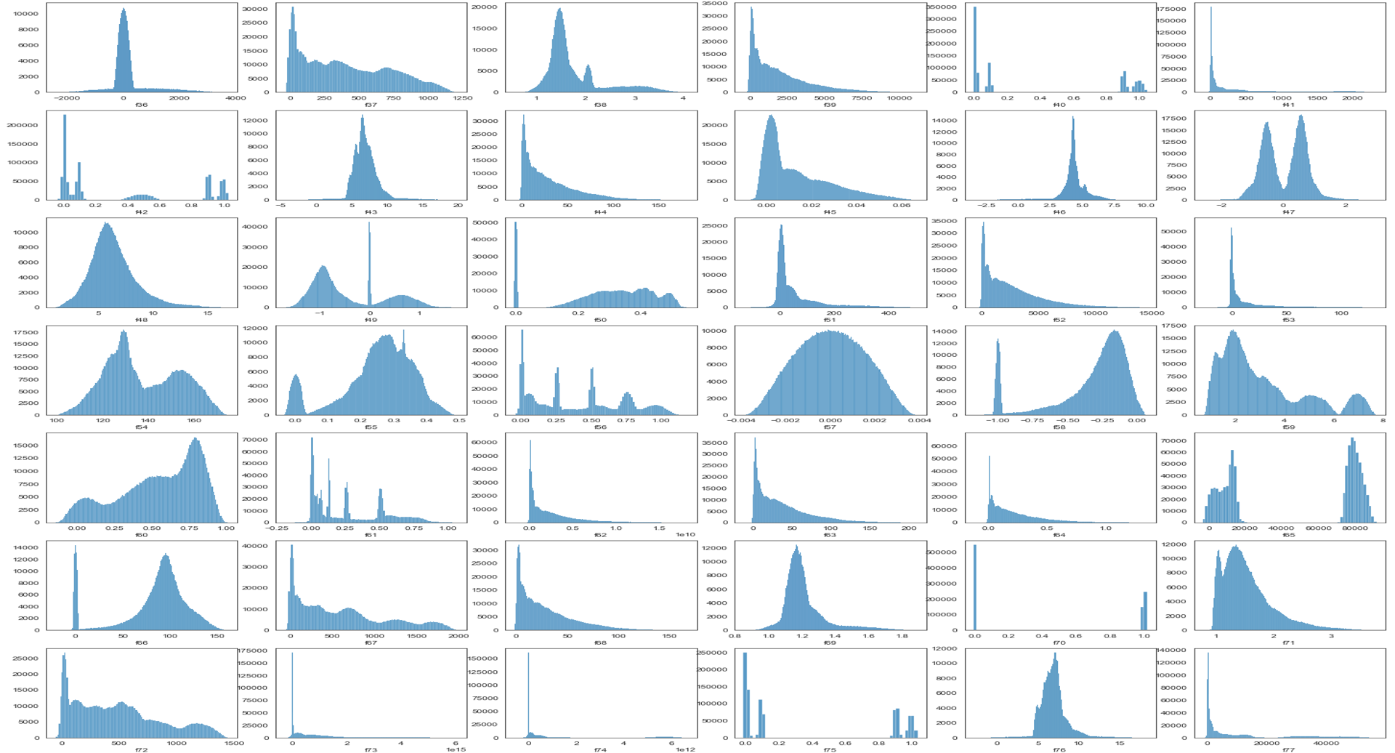

Slide 15
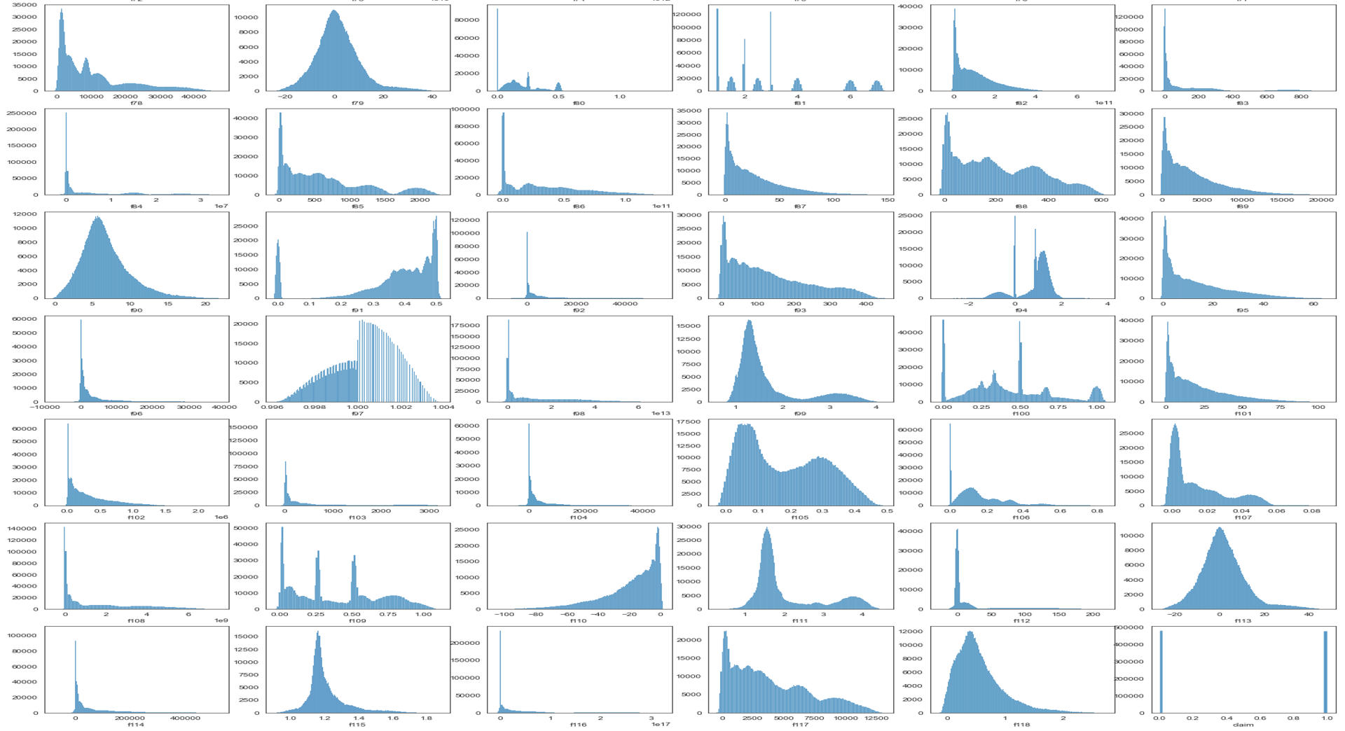

Slide 16
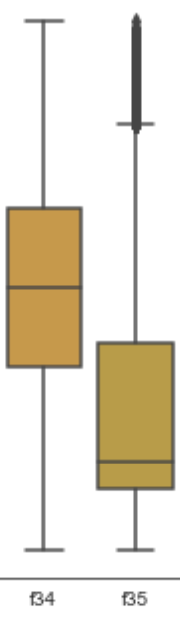
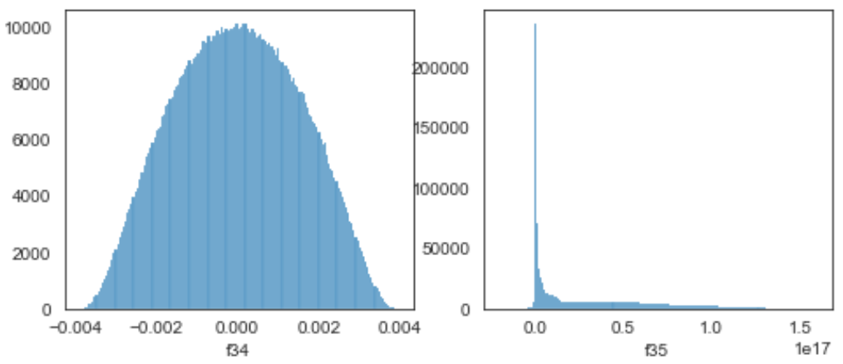
f34 V.S. f35

Slide 17
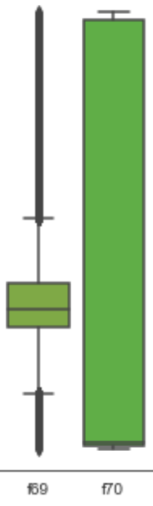
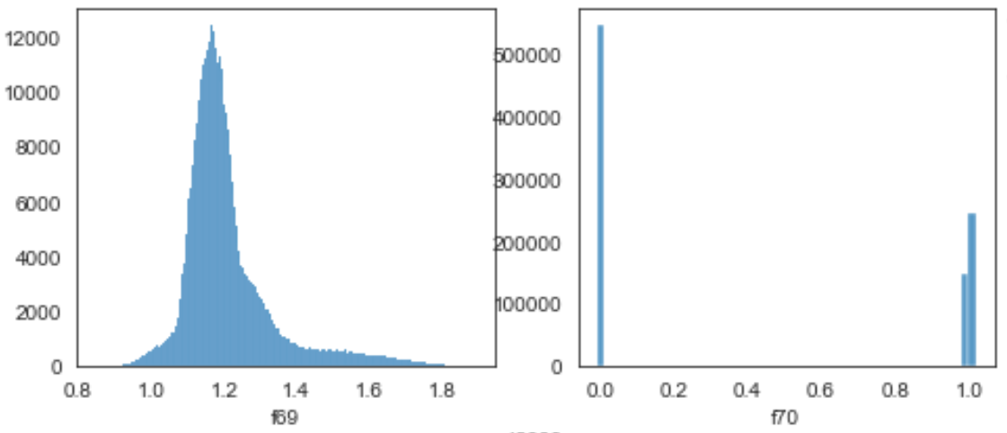
f69 V.S. f70

Slide 18
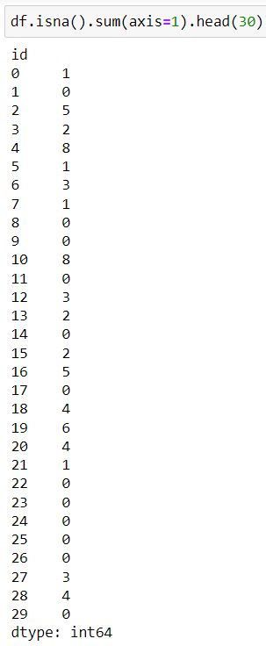
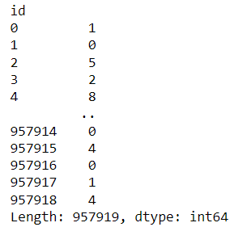
7. 考慮新特徵

Slide 19
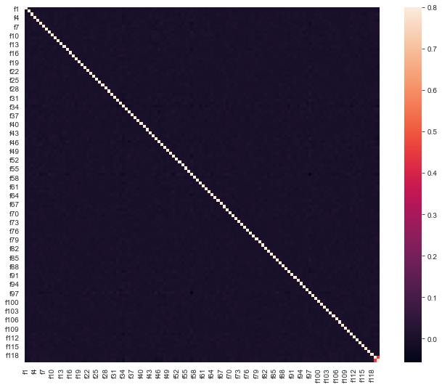
8. 相關性

Slide 20
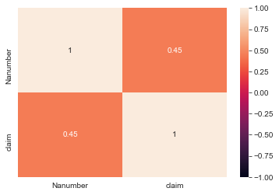
Claim V.S. 缺失值數量

Slide 21
缺失值處理
這裡給出了5種可能

Slide 22
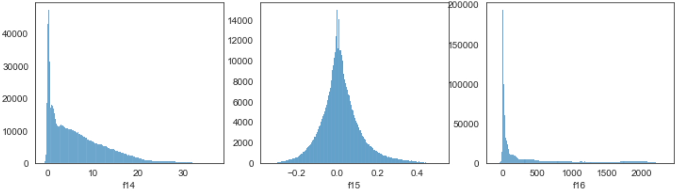
不做處理 / 補 0
補中位數
手動補值 → 看分布圖決定
不做處理 + 缺失值數量
補值 + 缺失值數量

Slide 23
ROC & AUC

Slide 24
ROC曲線 (receiver operating characteristic curve)
ROC一般使用二元分類模型，也就是結果只會有:(有/無)、(陰性/陽性)等等。
以高血壓為例，收縮壓超過140或舒張壓超過90我們就判定為高血壓患者。
此收縮壓140和舒張壓90則稱為閾值。

Slide 25
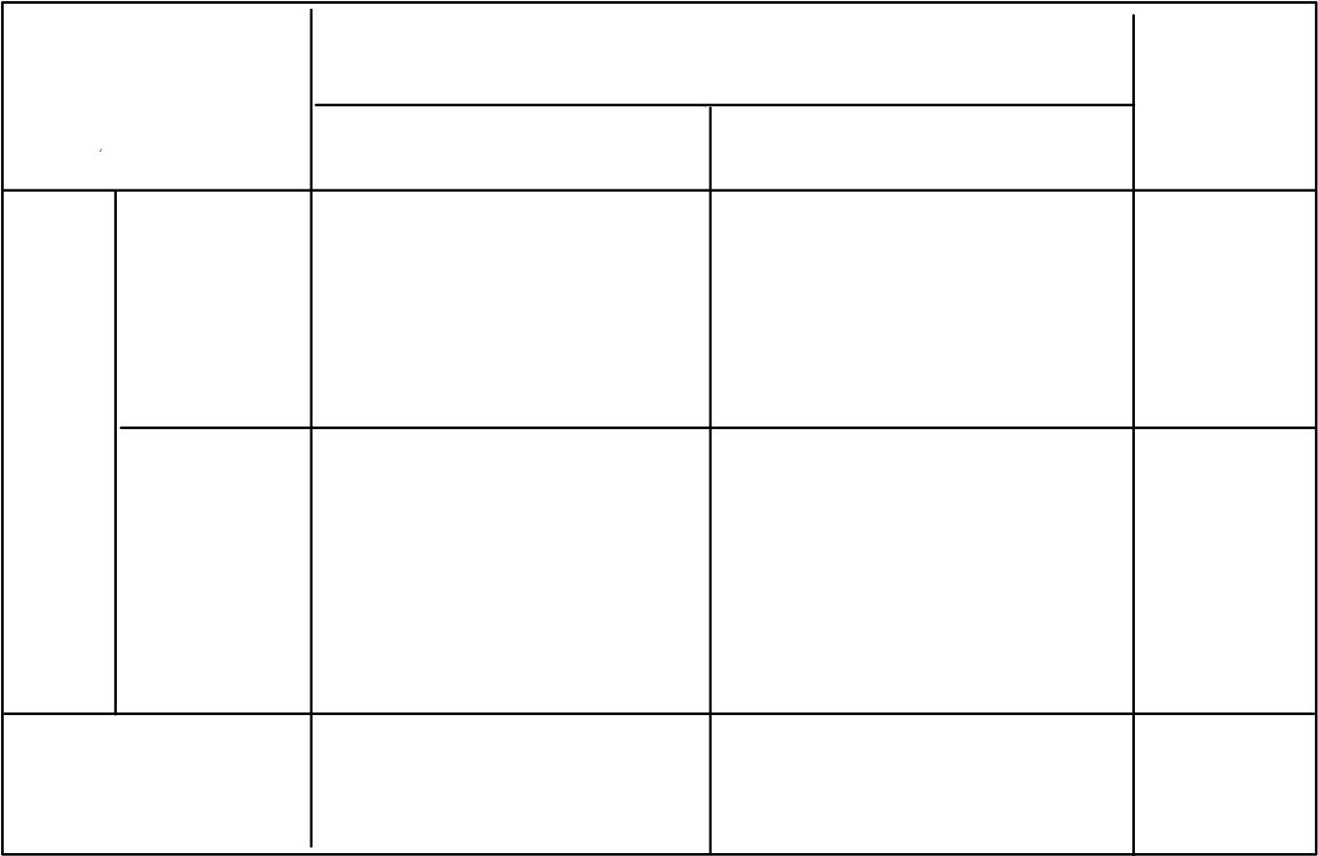
混淆矩陣(Confusion Matrix)
真實值
總數
Ture
False
接受
真陽性(TP)
假陽性(FP)
TP+FP
決策
拒絕
假陰性(FN)
真陰性(TN)
FN+TN
總數
TP+FN
FP+TN

Slide 26
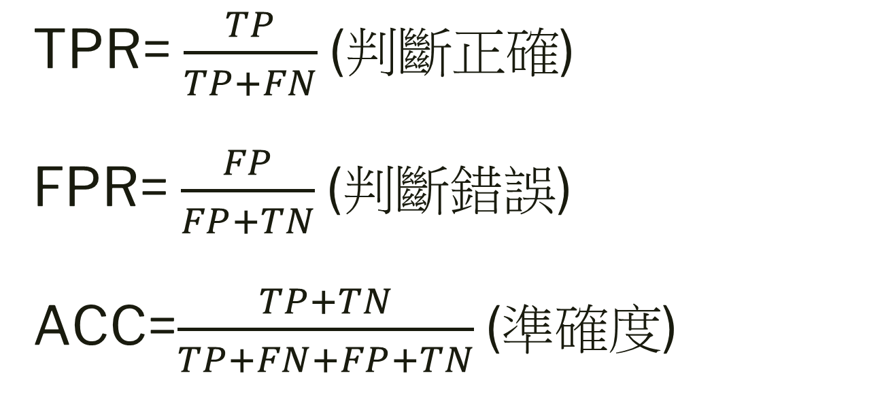
TPR= $\frac{TP}{TP+FN}$ (判斷正確)
FPR= $\frac{FP}{FP+TN}$ (判斷錯誤)
ACC=$\frac{TP+TN}{TP+FN+FP+TN}$ (準確度)
Notes:
TPR:陽性真的被判斷為陽性
NPR:陰性被判斷為陽性

Slide 27
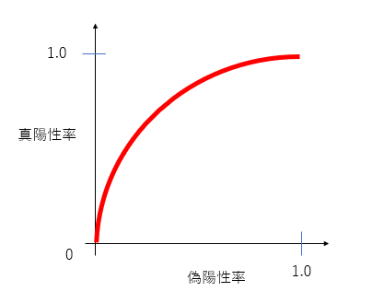
ROC曲線

Slide 28
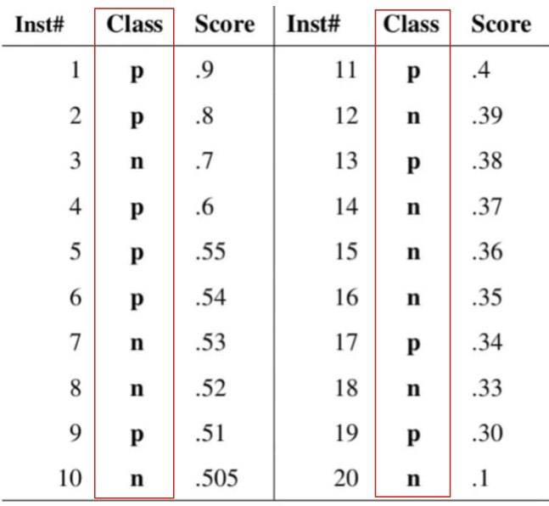
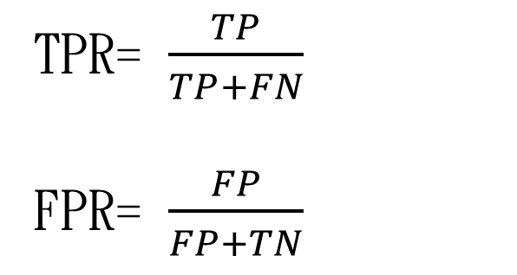
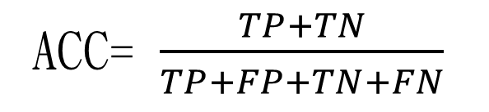
TPR= $\frac{TP}{TP+FN}$
FPR= $\frac{FP}{FP+TN}$
ACC= $\frac{TP+TN}{TP+FP+TN+FN}$
真實狀況
真實狀況

Slide 29
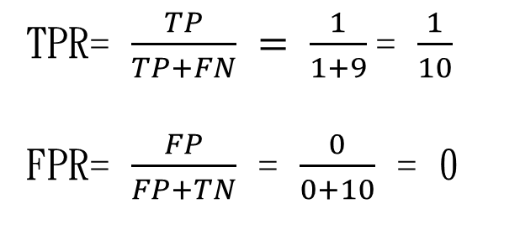
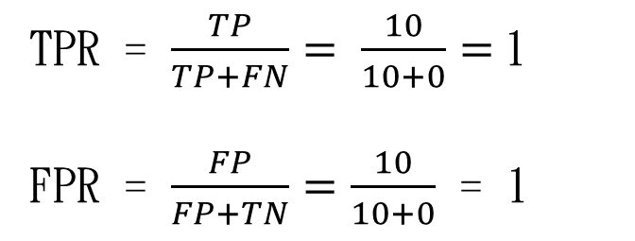
閾值以0.9算
TPR= $\frac{TP}{TP+FN} = \frac{1}{1+9}$= $\frac{1}{10}$
FPR= $\frac{FP}{FP+TN}$ = $\frac{0}{0+10}$ = 0
閾值以0.1算
TPR = $\frac{TP}{TP+FN}= \frac{10}{10+0}=$1
FPR = $\frac{FP}{FP+TN}=\frac{10}{10+0}$ = 1

Slide 30
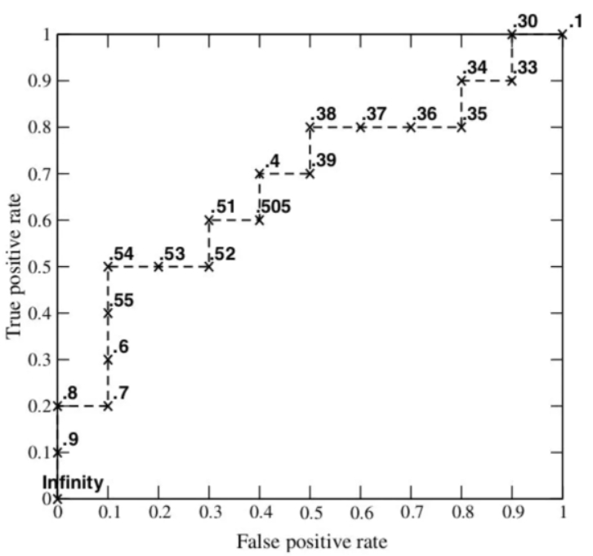

Slide 31
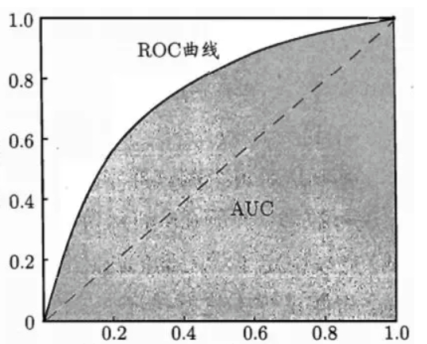
AUC (Area under the Curve of ROC)
ROC曲線下的面積稱為AUC。
可更有效的分辨兩條有相交的ROC曲線哪條分類的更好。
AUC 遠離 0.5 好的模型
AUC 靠近 0.5 差的模型

Slide 32
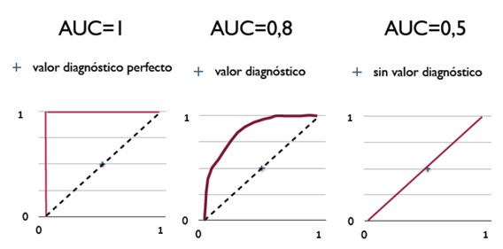
如何計算AUC
AUC面積介於 0~1 之間
簡單地將每個相鄰的點以直線連接，計算連線下方的總面積。因為每一線段下方都是一個梯形，所以叫梯形法。

Slide 33
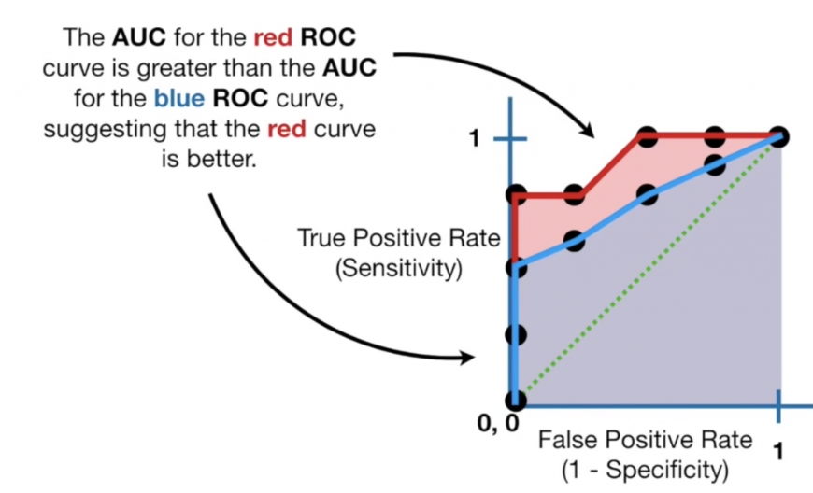
AUC如何分辨兩條ROC的好壞

Slide 34
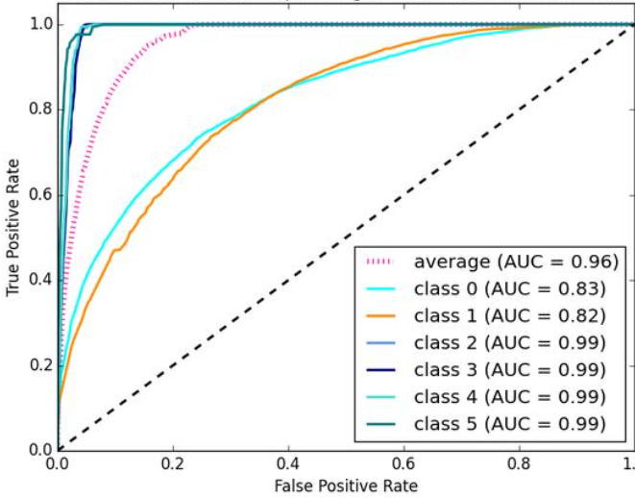

Slide 35
5種模型
Logistic & CART & Random Forest & XGBoost & Light GBM

Slide 36
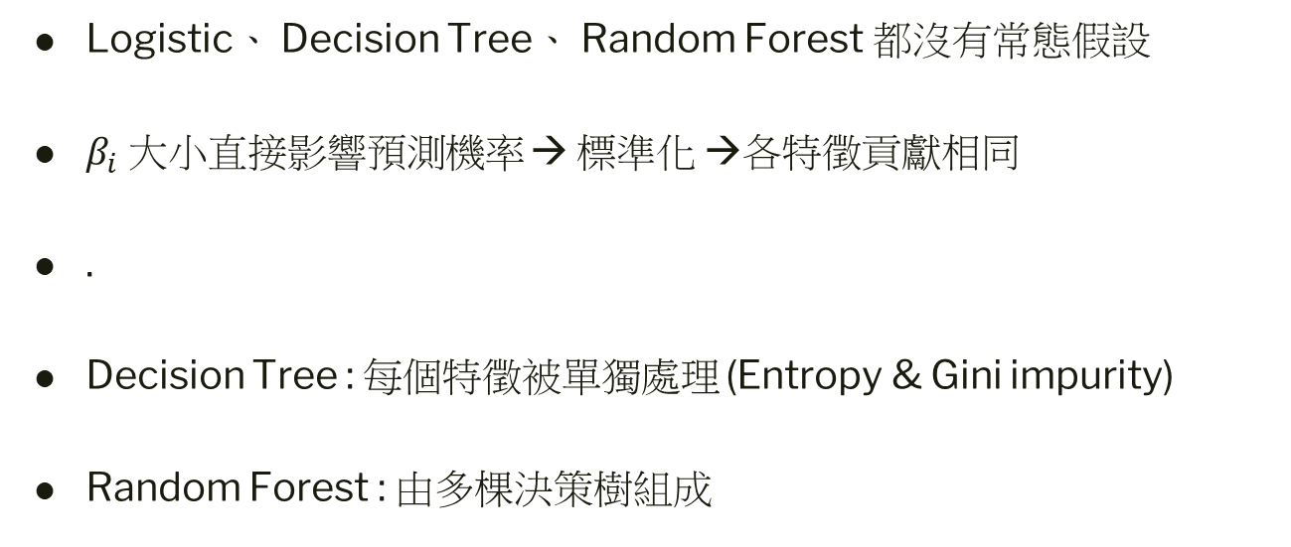
常態 & 標準化處理
Logistic、 Decision Tree、 Random Forest 都沒有常態假設
$β_{i}$ 大小直接影響預測機率 → 標準化 →各特徵貢獻相同
.
Decision Tree : 每個特徵被單獨處理 (Entropy & Gini impurity)
Random Forest : 由多棵決策樹組成
$Logistic\left(f\left(x\right)\right)= \frac{1}{1+ e^{−f(x)}}$ $, f\left(x\right)= β_{0}+β_{1}x_{1}+β_{2}x_{2}+ …$

Slide 37
Logistic
預測二元類別目標變數的發生機率

Slide 38
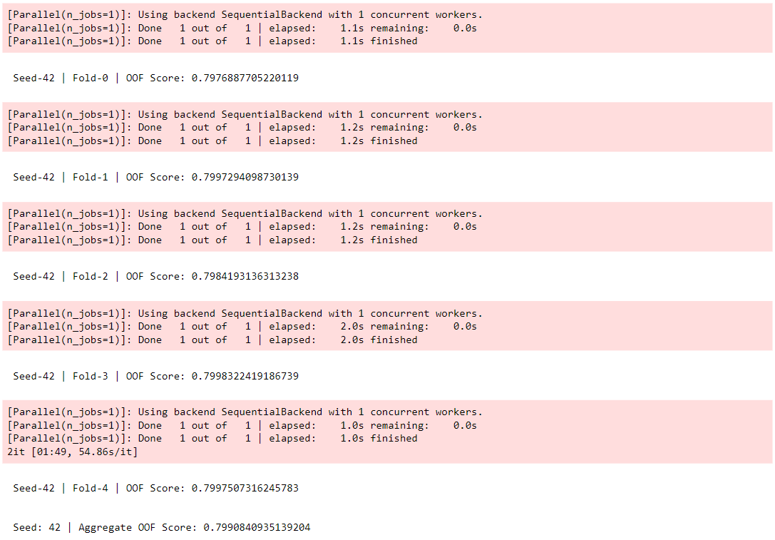
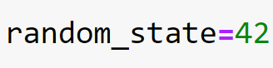
Logistic

Slide 39
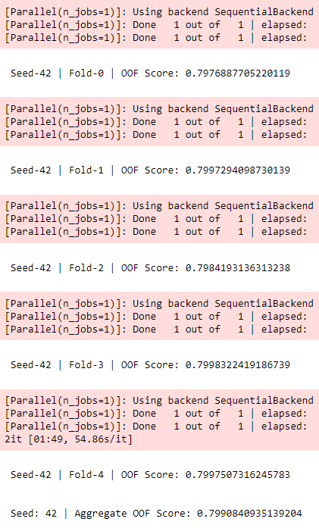
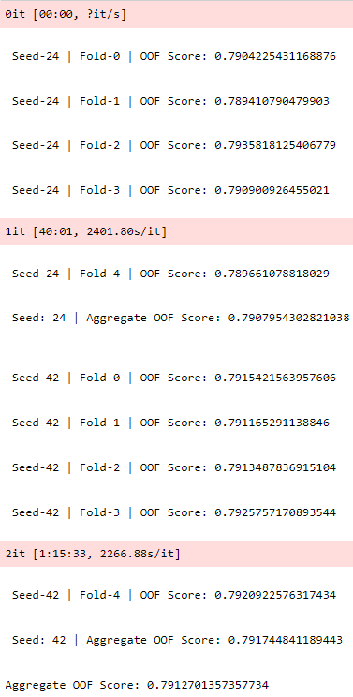
Rf5
Logistic

Slide 40
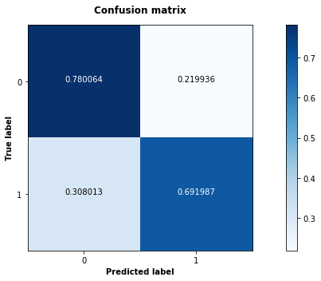
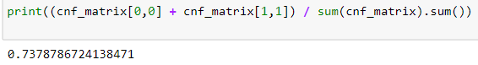
Accuracy(準確度) : (TP+TN) / 總資料
Confusion matrix
TN（真陰性） FP（假陽性）
FN（假陰性） TP（真陽性）
Logistic

Slide 41
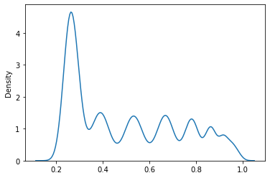
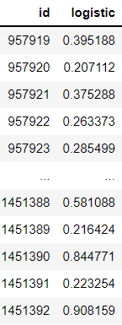
KDE Plot
Logistic

Slide 42
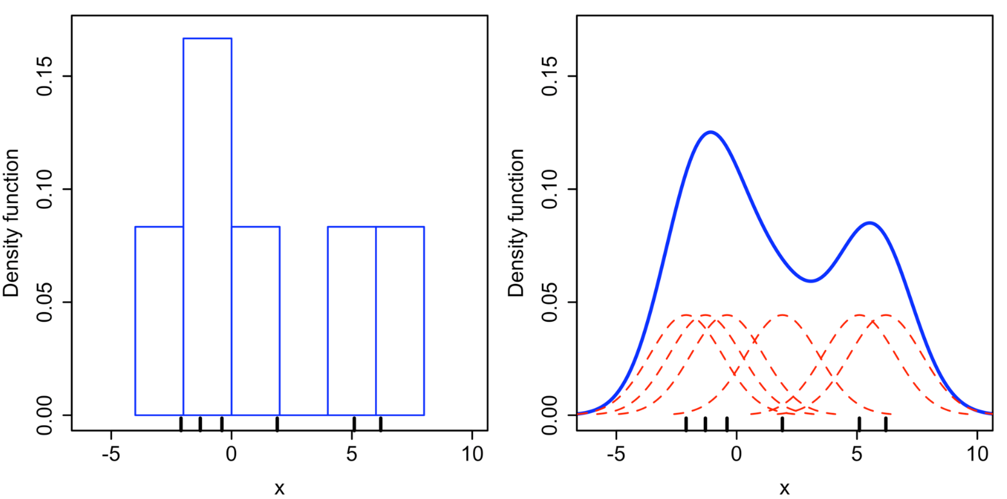
核密度估計(Kernel Density Estimation)
估計未知的機率密度函數(核函數 , ex:高斯)
Logistic

Slide 43
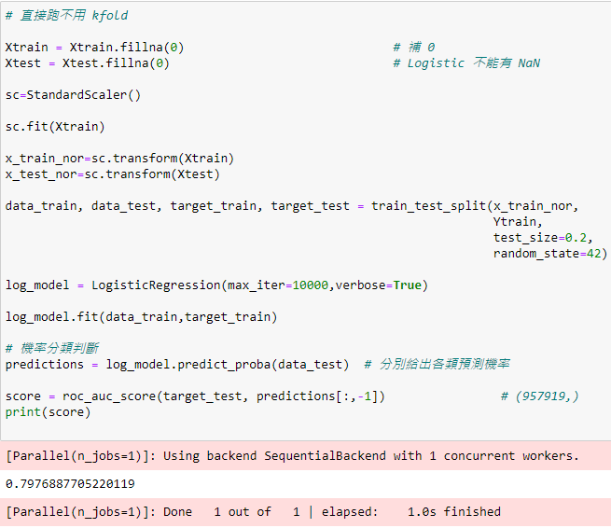
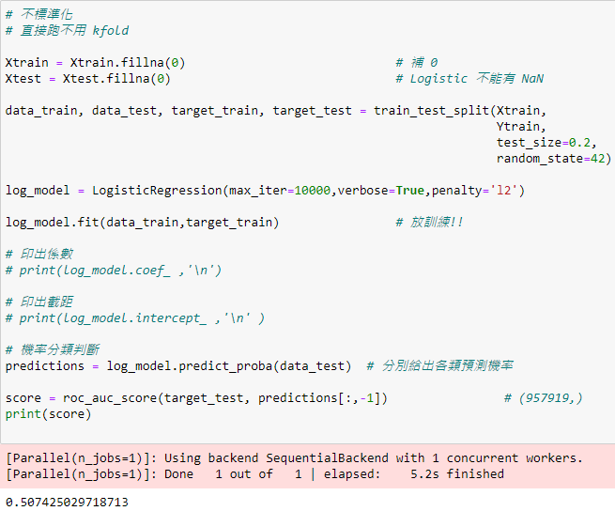
標準化 V.S. 不標準化
Logistic

Slide 44
Decision Tree
尋找特徵進行決策，試著讓同一個類別混亂程度越小越好

Slide 45
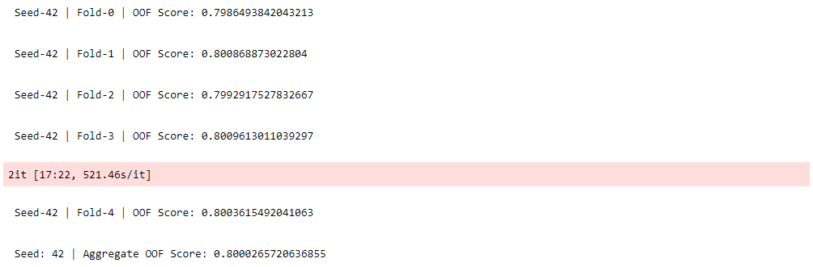
Cross validation : 5 – fold & Max depth = 5
Decision Tree

Slide 46
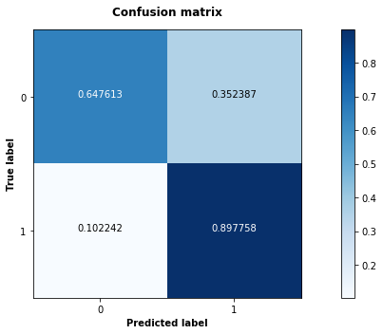
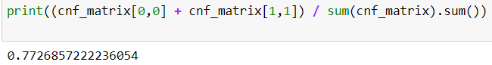
Accuracy(準確度)
Decision Tree

Slide 47
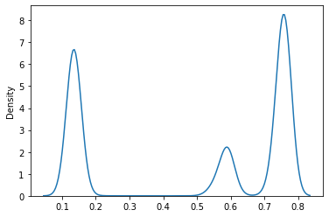

KDE Plot
Decision Tree

Slide 48

Tree Plot
Decision Tree

Slide 49

Tree Plot
Decision Tree

Slide 50

Cross validation : 5 – fold & Max depth = 60
Decision Tree

Slide 51



Decision Tree

Slide 52
Random Forest
Bagging + 隨機特徵採樣的多個決策樹

Slide 53

Cross validation : 5 – fold & Max depth = 60
Random Forest

Slide 54


Accuracy(準確度)
Random Forest

Slide 55


KDE Plot
Random Forest

Slide 56

Cross validation : 5 – fold & Max depth = 5
Random Forest

Slide 57



Random Forest

Slide 58
以XGBOOST處理缺失特徵值
處理方式/評分 | Private score | Public score
不做處理 | 0.80023 | 0.80043
補中位數 | 0.52158 | 0.52063
補平均 | 0.51676 | 0.51813
觀察各特徵分佈，人工標識 | 0.51809 | 0.51865

Slide 59
為什麼處理後預測結果變差了？
NA存在是合理的：
逆選擇
道德危機

Slide 60
提取na個數作為新的特徵
id | Nannumber
0 | 1
1 | 0
2 | 5
…… | ……
957917 | 1
957918 | 4
Private score | Public score
0.81155 | 0.81176

Slide 61


Slide 62
提取na個數作為新的特徵，並對NA值進行填補(平均)
Private score | Public score
0.64020 | 0.63977

Slide 63
參數調整
選擇一個相對較高的學習率，尋找符合學習率的樹個數
調整樹的特定參數
調整正則化參數，減少複雜度，防止過擬合

Slide 64

參數調整(XGboost)
'objective': 'binary:logistic'
'learing_rate': 0.1
'n_estimators': 3000
'max_depth’: 5
'min_child_weight': 75

Slide 65
參數調整(XGBOOST)
'gamma': 0.1,
'subsample': 0.55
'colsample_bytree': 0.7
'reg_alpha': 10
'verbosity': 0
'random_state': 42

Slide 66

參數調整(Lightgbm)
'objective': 'binary'
'learing_rate': 0.095
'n_estimators': 10000
'max_depth’: 4
'max_bin': 200

Slide 67
參數調整(Lightgbm)
'colsample_bytree': 0.5
'subsample': 0.5
'num_leave': 10
'reg_alpha': 25
'reg_lambda': 17
'random_state': 42

Slide 68
調參對比
XGboost | Private score | Public score
調參前 | 0.81155 | 0.81176
調參後 | 0.81463 | 0.81579
Lightgbm | Private score | Public score
調參前 | 0.80169 | 0.80169
調參後 | 0.81687 | 0.81687

Slide 69
XGBOOST

Slide 70
K-FOLD | auc_roc
Fold 0 | 0.8111713807059621
Fold 1 | 0.8114563223182802
Fold 2 | 0.8106771933948776
Fold 3 | 0.8104075896896903
Fold 4 | 0.8103948440969936
Overall | 0.8108214660411608

Slide 71


Accuracy of XGBoost: 0.7719
XGBoost

Slide 72
Lightgbm

Slide 73
K-FOLD | auc_roc
Fold 0 | 0.8144006843544659
Fold 1 | 0.8162195957334226
Fold 2 | 0.8148835653228536
Fold 3 | 0.8155307406938865
Fold 4 | 0.816542131451717
Overall | 0.8155153435112691

Slide 74

Accuracy of LGBM : 0.7746
LGBM

Slide 75
Voting
獲取每個模型的優勢，希望能有更好的結果
預測分權加總（XGBoost、Lightgbm有更多的權重）
$\frac{2}{5}$XGB + $\frac{2}{5}$LGBM + $\frac{1}{15}$logistics + $\frac{1}{15}$cart + $\frac{1}{15}$Random Forest

Slide 76

Power averaging

Slide 77

Lightgbm與XGBoost最高相關

Slide 78

XGBoost與random_forest 最高相關

Slide 79
Correlation jumping Lightgbm-XGBoost-Random_forest-Cart-logistic
Threshold power
Cov(Lightgbm, Random_forest) = 0.98851
Cov(Lightgbm, Random_forest)^n = 0.9
n =Power =9
Ensembling
((9**xgb+9**lgb)/2+（ 9**rf+9**cart ）)/2

Slide 80
模型成果

Slide 81

KDE

Slide 82


Slide 83

LGBM
XGB

Slide 84
 | Logistic regression (羅吉斯迴歸) | random forest (隨機森林) | Decision Tree (決策樹) | xgboost | LightGBM | kaggle第一名
模型分數(ROC/AUC) | 0.799 | 0.800 | 0.800 | 0.810 | 0.815 | 0.817
模型時間 | 40sec | 4h | 40min | 4.07h | 1.87h | 1.53h
準確度(ACC) | 0.736 | 0.772 | 0.772 | 0.772 | 0.774 | NA
Kaggle得分 (AUC+準確度) | 0.502 | 0.80322 | 0.80239 | 0.81462 | 0.81687 | 0.81875

Slide 85
Voting vs Power averaging
 | Voting | POW
選取模型 | 五個 | 四個
係數決定 | 自由選取 | 根據Threshold power
Kaggle得分 | 0.81621 | 0.81465

Slide 86
XGB vs LGBM
XGB | LGBM
預排序的決策樹演算法 | 直方圖演算法
Level wise | Leaf wise
不支持類別特徵 | 支持類別特徵
全樣本去做學習 | 單邊梯度樣本演算法

